Slide 1


Na₂S₂O₃标准溶液的配制与标定
指导教师：

Slide 2
一、实验目的
1、掌握用碘量法标定Na₂S₂O₃浓度的原理和方法。
2、巩固滴定分析的基本操作。

Slide 3
二、实验原理
1. Na₂S₂O₃标准溶液的配制
Na₂S₂O₃标准溶液需用间接法配制，因为：
① 含结晶水的Na₂S₂O₃·5H₂O易风化潮解，且含少量杂质。
② Na₂S₂O₃化学稳定性差，能被溶解于水的O₂、CO₂和微生物所分解析出硫。故配制时，需用新煮沸(除氧、杀菌)并冷却的去离子水。
③ 配液后加少量Na₂CO₃使溶液呈弱碱性（抑制细菌生长），置于暗处放置7~10天后标定。

Slide 4
2. Na₂S₂O₃标准溶液的标定
基本反应:
BrO₃⁻ + 6I⁻ + 6H⁺ 3I₂ + Br⁻ + 3H₂O
I₂ + 2S₂O₃²⁻ 2I⁻ + S₄O₆²⁻
能否用K₂Cr₂O₇作为基准物？
指示剂：
新鲜淀粉，接近终点时加入。
滴定条件：弱酸及中性。
可以，不建议使用。K₂Cr₂O₇ 毒性强，有强致癌性，污染严重。

Slide 5
三、实验步骤
0.1mol·L⁻¹Na₂S₂O₃标准溶液的配制（500mL)
煮沸
去离子水 冷却，待用。
Na₂S₂O₃·5H₂O
12.5g
Na₂CO₃
少许
去离子水
煮沸冷却
溶解，
装入溶液瓶中，稀释到500mL ，摇匀，放置7~10天。

Slide 6
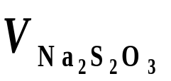
(2) 0.1mol·L⁻¹Na₂S₂O₃标准溶液的标定
准确称取KBrO₃
0.6~0.8克
+H₂O
定量转移
1.
溶解
250ml容量瓶
稀释至刻度，摇匀，得到KBrO₃标准溶液。
2.
移液管吸取KBrO₃溶液
25.00mL
20%KI
5mL
1mol·L⁻¹H₂SO₄
5mL
碘量瓶
暗处放置
2~5min
溶液呈红棕色淋洗瓶塞
Na₂S₂O₃
滴定
摇速慢
加盖，摇匀
0.2%淀粉
5mL
Na₂S₂O₃
滴定
剧烈旋摇锥形瓶
至淡黄色
蓝色
至蓝色恰好消失，记录

Slide 7
基准物KBrO₃质量范围如何确定？
BrO₃⁻ + 6I⁻ + 6H⁺ 3I₂ + Br⁻ + 3H₂O
I₂ + 2S₂O₃²⁻ 2I⁻ + S₄O₆²⁻
KBrO₃ ~ Na₂S₂O₃
1 6
m/167.0 (20~30)×10⁻³ × 0.1
m ≈ 0.06~0.08g
为满足称量误差小于0.1%，将称量值扩大10倍，即称取约0.6~0.8g KBrO₃。

Slide 8
四、注意事项
1.碘量法的主要误差来源于I₂的挥发和I⁻在酸性介质中被氧化，所以KBrO₃加KI和酸化后必须加盖摇匀，并在暗处放置2~5分钟使反应完全。滴定前需淋洗盖上的I₂到锥形瓶内，以防止I₂的损失。为防止由于放置时间过长，I₂挥发损失，应反应一份滴定一份。
2. 滴定开始时， I₃⁻的浓度较高，易解离成I₂挥发，同时I⁻易被空气中的O₂氧化，所以开始滴定的速度要快，旋摇的幅度不能激烈。

Slide 9
3. I₂遇淀粉形成一种蓝色的复合物，当I₂大量存在时，复合物中的I₂较难被迅速还原。为准确确定终点，应在大部分I₂被还原，即溶液的颜色转为淡黄后，再加入淀粉溶液，此时溶液呈深蓝色。由于滴定已接近终点，应逐滴加入Na₂S₂O₃，并剧烈旋摇，使复合物中的I₂被迅速还原，防止滴定过量。
4. 滴定至终点后，在空气中放置几分钟，有时溶液又会出现蓝色，这是由于O₂氧化I⁻引起的，不需补加 Na₂S₂O₃溶液。

Slide 10

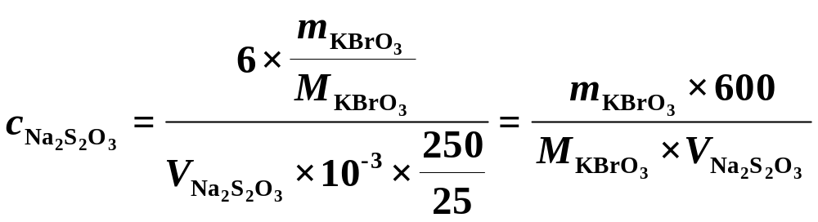
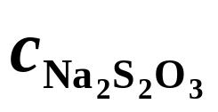
五、数据记录及结果
M_{KBrO3}= 167.0
 | Ⅰ | Ⅱ |  | Ш
KBrO₃质量 m (g)
（末） （初） (mL)
计算公式
(mol⋅L⁻¹)
平均值
相对偏差(＜0.2%)

